Slide 1
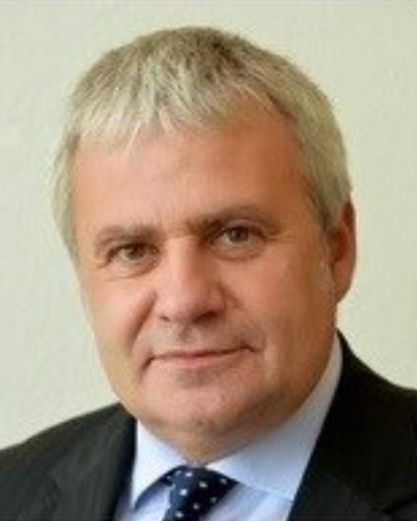
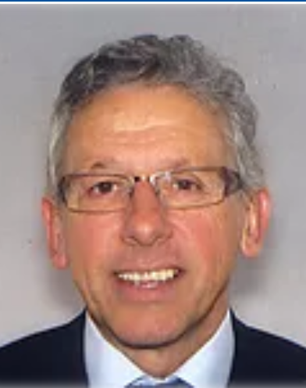
LCIF: Comment intervient-elle?
Pascal Chapelon,DG 103 CE
Hubert Thura, PDG 103 CE

Slide 2
Prise en charge du diabète dans le département du Plateau au Bénin

Slide 3
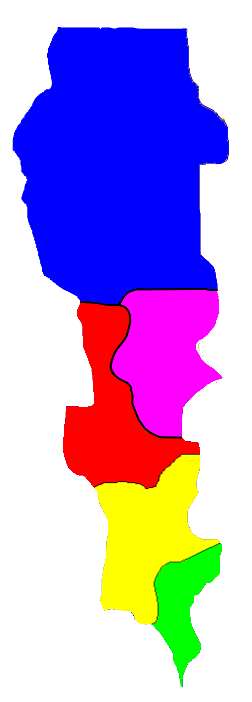
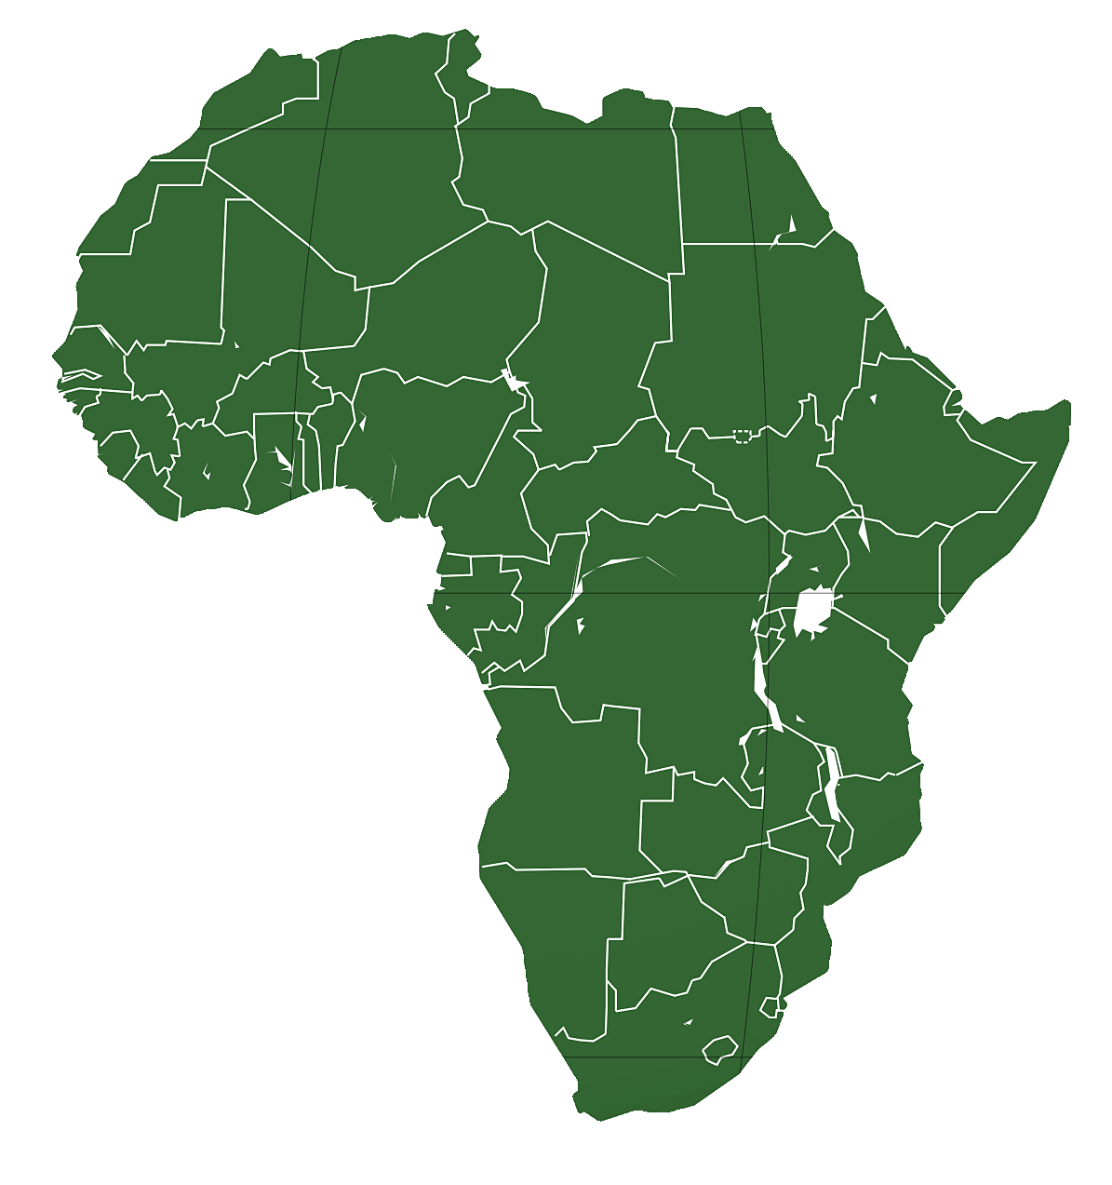
CONTEXTE
Géolocalisation
Pays de l’Afrique de l’Ouest
sur le golfe de Guinée
Kétou
Département du Plateau
Pobè
Adja Ouéré
Sakété
Ifangni

Slide 4
CONTEXTE
Généralités
Population du Bénin : 10 millions d’habitants
Population jeune : 47 % •15 ans
Indice de fécondité : 4,9
Espérance de vie : ≈ 57 ans
Économie : monnaie officielle le Franc CFA 1 € = 657,89 Francs CFA
SMIG :40 000 F. CFA (≈ 60 €)
Langue officielle : le français + une cinquantaine de dialectes.

Slide 5
CONTEXTE
Pourquoi les maladies non transmissibles
et le diabète ?
Dans le monde, 63% des décès sont dus aux maladies non transmissibles
et 80% de ces décès se produisent dans des pays en voie de développement
Diabète au Bénin : 2,6 % de facteurs de risques (2008)

Slide 6
CONTEXTE
Pourquoi les maladie non transmissibles
et le diabète ?
Les 4 facteurs de risques des maladies non transmissibles sont :
la consommation alimentaire déséquilibrée.
l’inactivité physique.
la consommation du tabac.
la consommation nocive d’alcool.
•Importance d’une prise en charge intégrée.

Slide 7
CONTEXTE
Naissance du projet
Inquiétude des élus locaux et des responsables sanitaires face au diabète.
Coopération décentralisée avec le Grand Chalon et l’appui du club de Mercurey à partir de 2005
Première mission exploratoire en 2011 par Marguerite Thura (Lion du club Chalon Doyen et Pharmacien humanitaire).
• Élaboration d’un projet en collaboration avec le Pr Houinato (responsable de la lutte contre les maladies non transmissibles au Bénin)
Signature d’une convention en mars 2012 entre le Ministère de la santé du Bénin, le district 103 Centre-Est et l’association Pharmacie Aide Humanitaire.

Slide 8
CONTEXTE
L’implication du Bénin
Mise en place d’un programme national de lutte contre les maladies non transmissibles en 2007.
Les maladies non transmissibles sont intégrées au plan national de santé.
Sortie d’un plan stratégique de lutte contre les maladies non transmissibles en février 2014.
Création d’un comité national multisectoriel de lutte contre les maladies non transmissibles en juillet 2014.
• Le département du Plateau devient le département pilote

Slide 9
CONTEXTE
Objectifs
Principal :
Appuyer techniquement et financièrement la mise en place du programme de lutte contre le diabète dans le département du plateau, et ce à titre expérimental sur 3 axes :
La prévention
Le dépistage
L’accès aux soins

Slide 10
CONTEXTE
Objectifs spécifiques
Organiser la seconde journée mondiale du diabète sur le thème « Manger mieux, bouger plus » dans les 5 communes du département du Plateau.
Former les agents de santé et équiper des formations sanitaires.
Mettre en place la prise en charge obligatoire du diabète et des 4 facteurs de risques comportementaux dans les centres de santé, évaluation de cette prise en charge (indicateurs).

Slide 11
CONTEXTE
Objectifs spécifiques
Organiser la sensibilisation dans les communautés, ateliers culinaires en partenariat avec des nutritionistes, dépistage…
Améliorer l’accès aux médicaments.

Slide 12
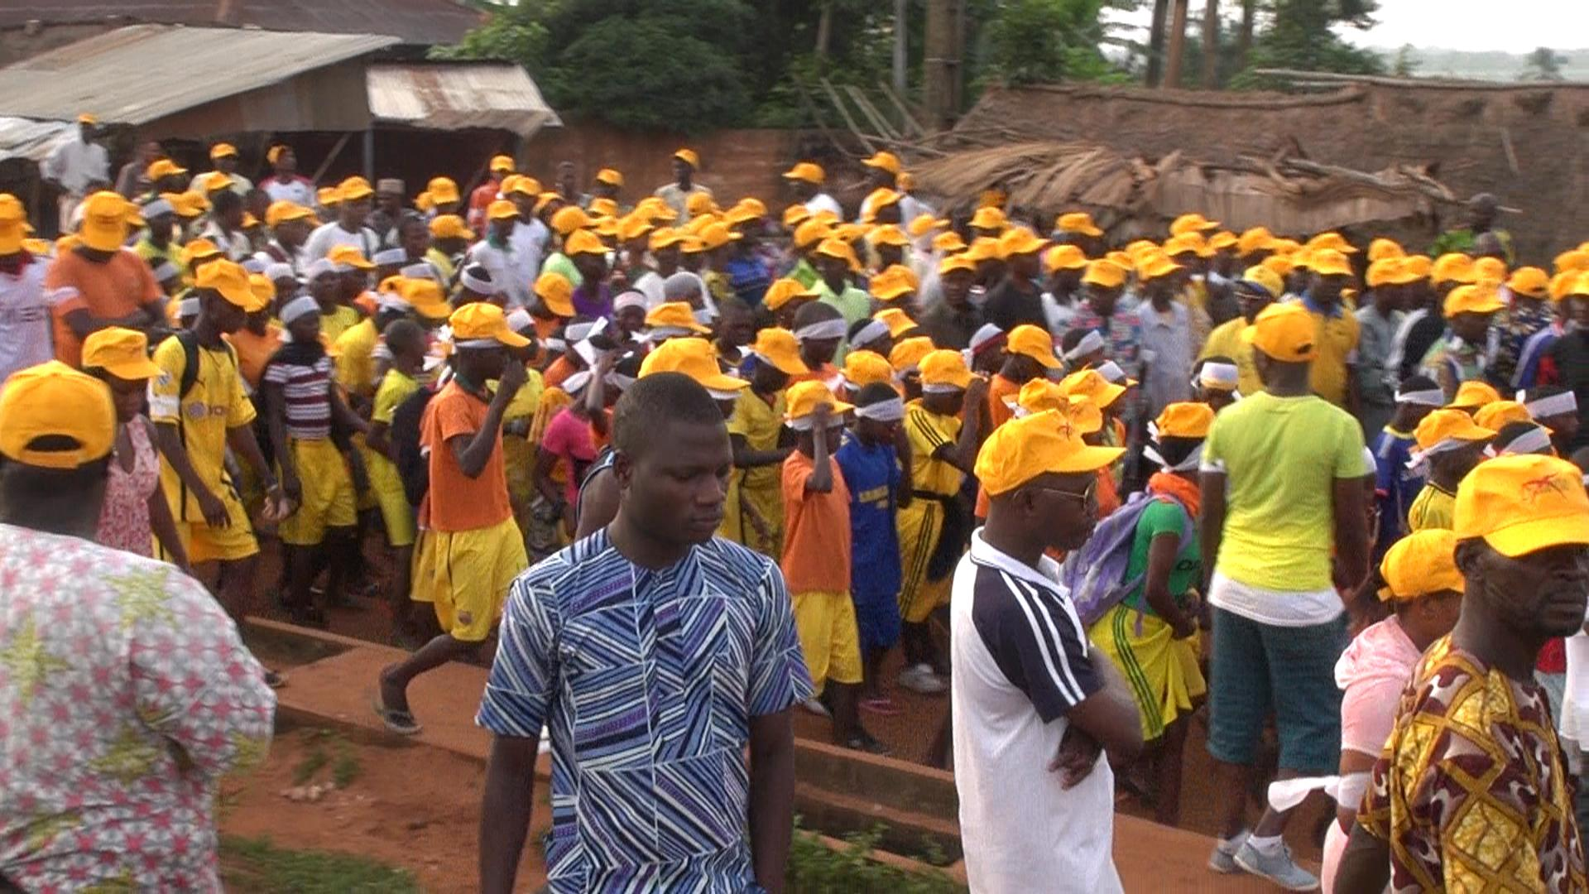
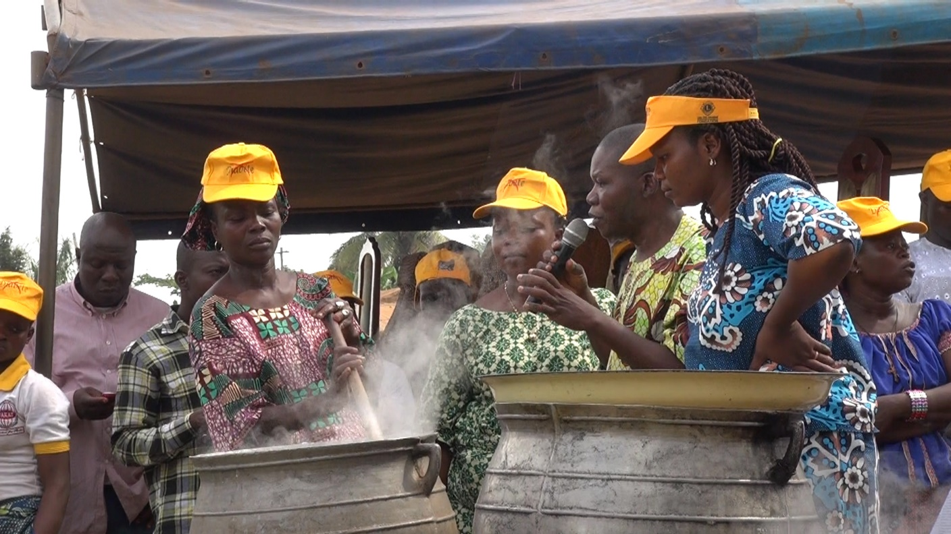
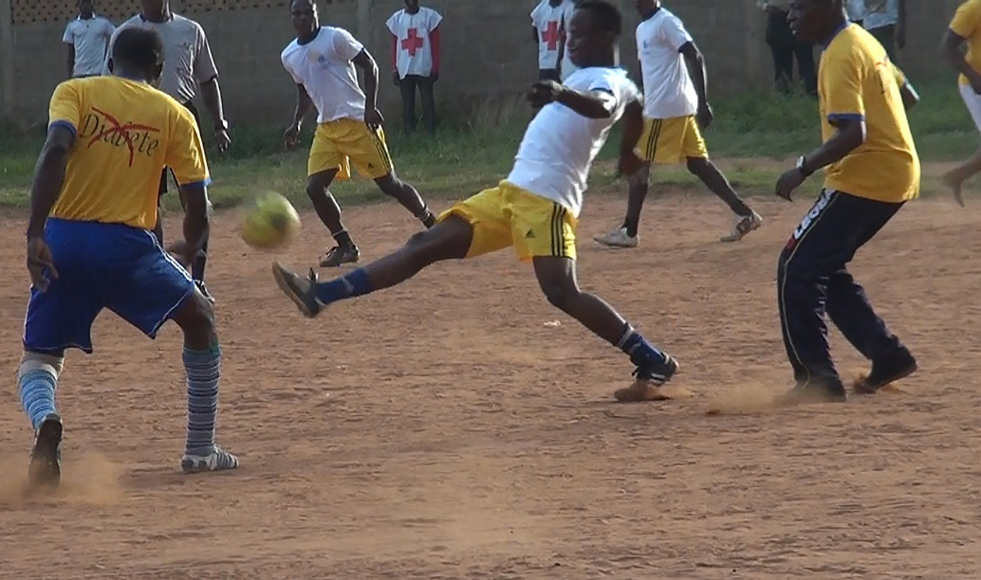
SENSIBILISATION - PRÉVENTION
Journée mondiale du diabète 2017
ATELIERS CULINAIRES
MARCHES
ACTIVITÉS SPORTIVES

Slide 13
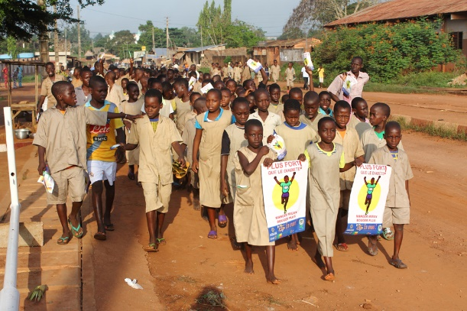
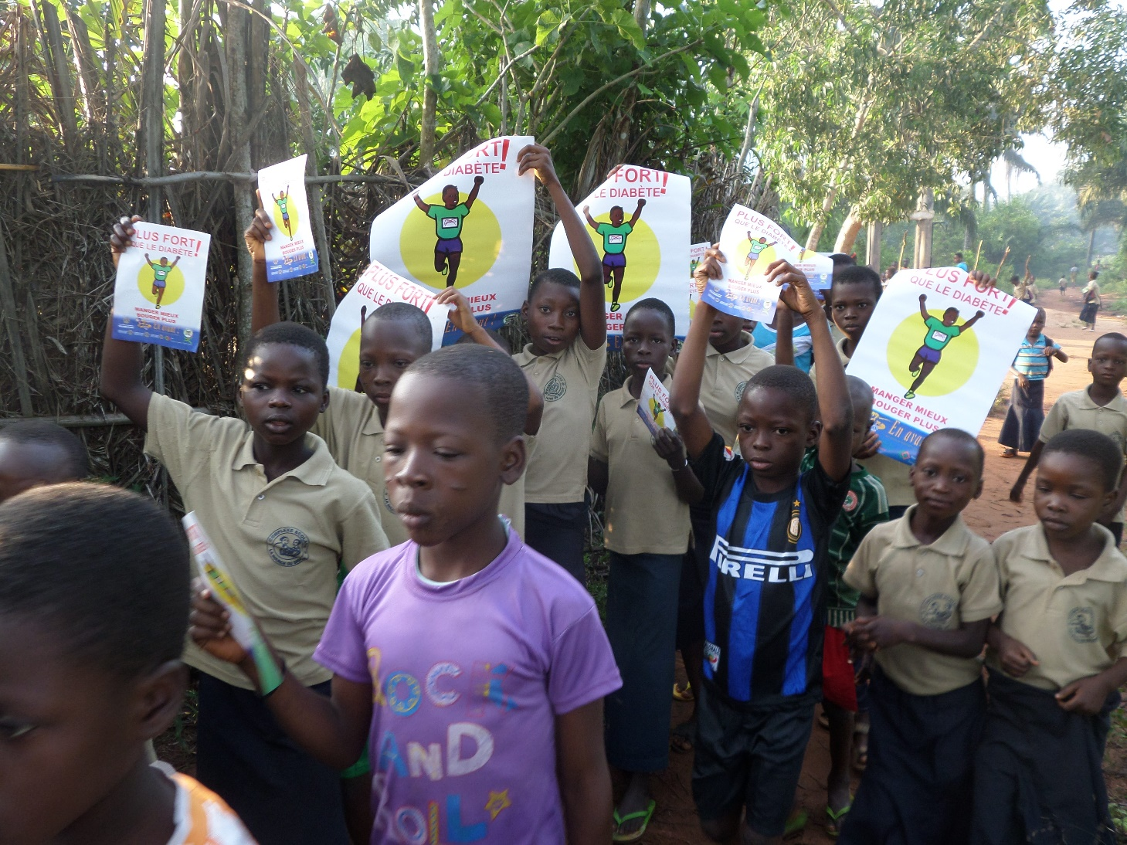
SENSIBILISATION - PRÉVENTION
Journée mondiale du diabète 2017
Écoles : présentation du travail + activités.
Communautés : organisation par elles-mêmes.
Centres de santé : dépistages gratuits (1 semaine)
Poursuite des activités sportives sous le thème «Manger mieux, bouger plus »

Slide 14
SENSIBILISATION - PRÉVENTION
Communication
Flyers et posters.
Messages à la radio.
Distribution de cadeaux : t-shirts, stylos, casquettes.
Documents pédagogiques

Slide 15
SENSIBILISATION - PRÉVENTION
Communication
Vente de porte-clefs publicitaires destinée à véhiculer le message de notre action au Bénin.

Slide 16
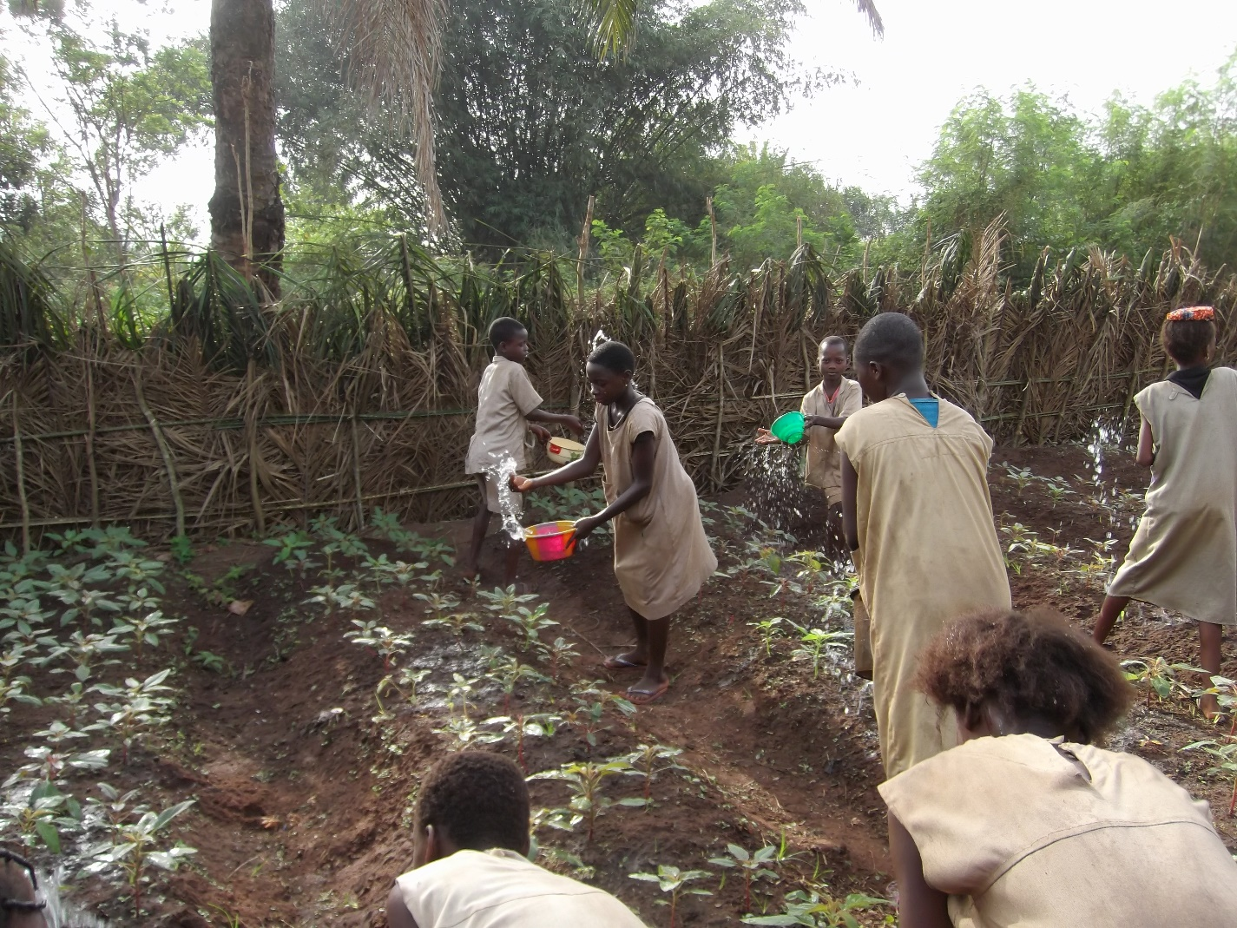
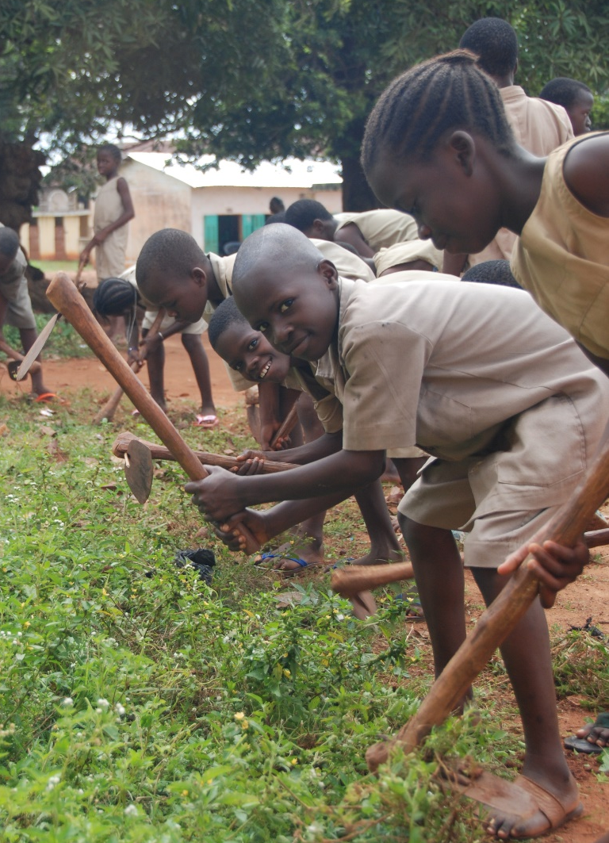
SENSIBILISATION - PRÉVENTION
Projet école
Élaboration d’un jardin pédagogique.
Développer des jardins pédagogiques.
Développer des cantines scolaires.

Slide 17
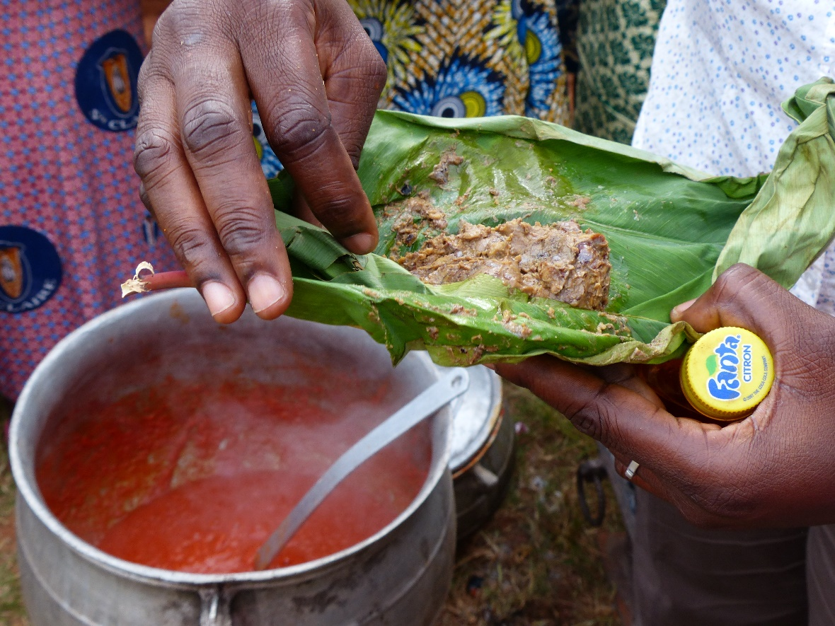
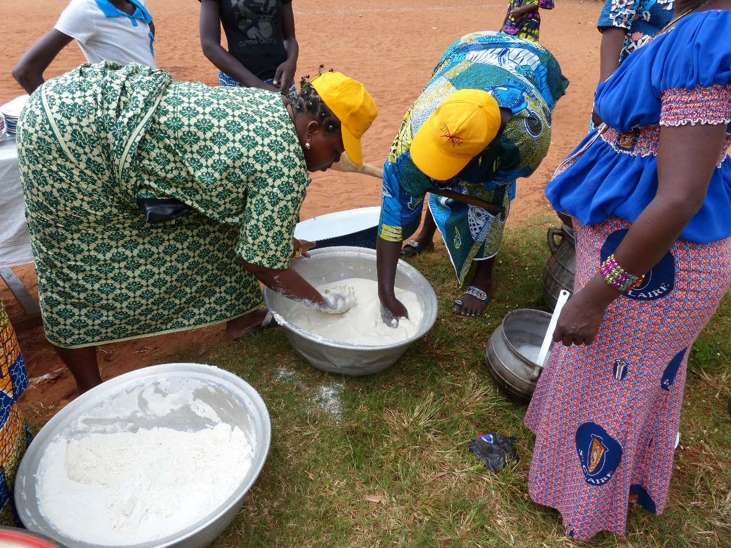
SENSIBILISATION - PRÉVENTION
Ateliers culinaires
Activités concrètes – 3 parties :
Sensibilisation générale sur le diabète.
Présentation du projet.
Préparation d’un repas local et dégustation.

Slide 18
DÉPISTAGE
Très demandés par la population.
Organisation rigoureuse (prise de plusieurs constantes, confidentialité, obligation de personnel médical…)
Suivi des patients
Formation du personnel
Équipement de l’hôpital
Centre d’information
Maison du diabète

Slide 19
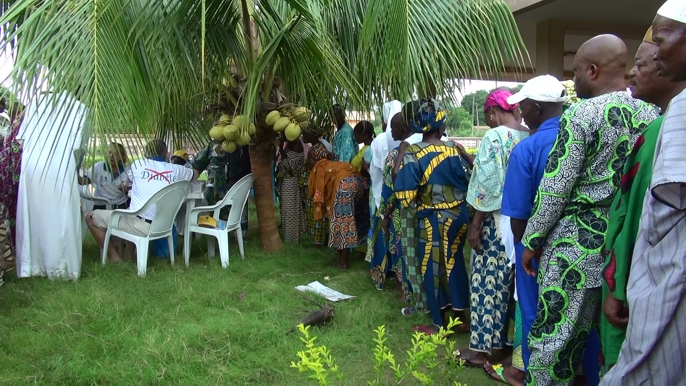
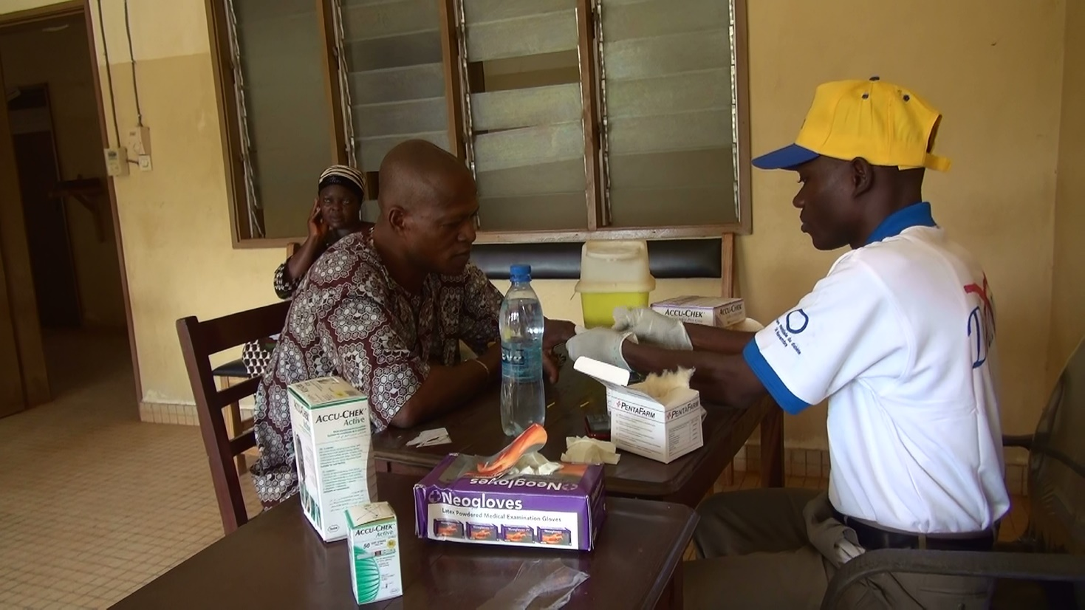
DÉPISTAGE
Dépistage de masse
Dépistage de proximité

Slide 20
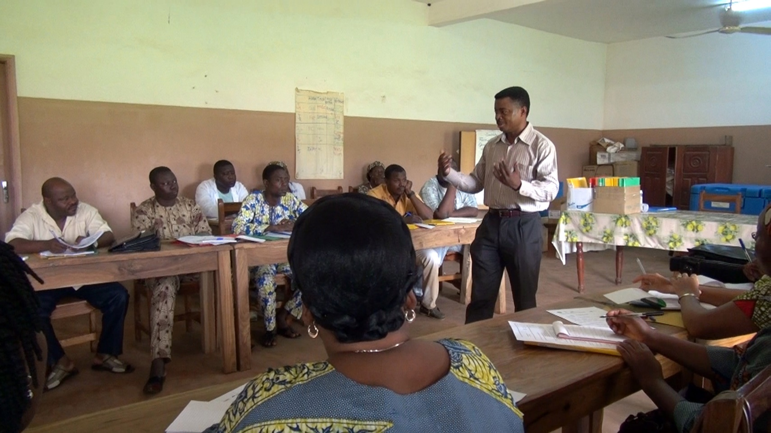
ACCÈS AUX SOINS
Formation
Formation de 135 agents de santé : médecins, infirmiers, sages femmes…
2 jours
Partie théorique animée par un médecin local
Partie pratique : cas cliniques, manipulations matériel, présentation des outils.

Slide 21
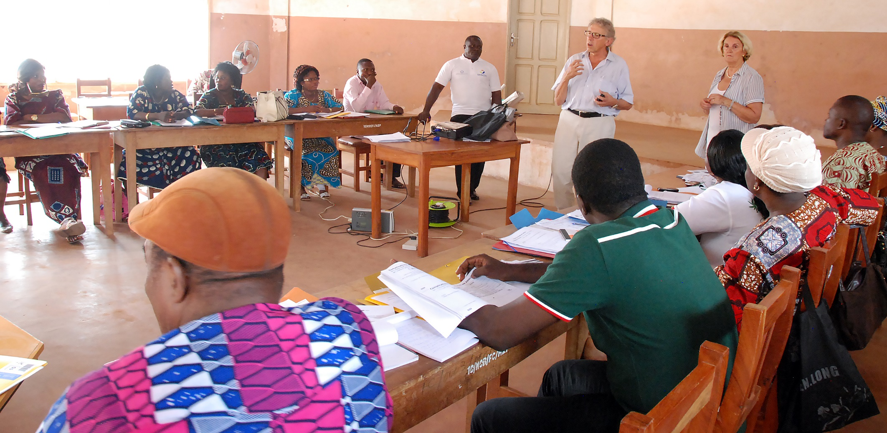
ACCÈS AUX SOINS
Formation
Pré-tests :11,18 • Post-tests : 15,64.
Satisfaction des participants.

Slide 22
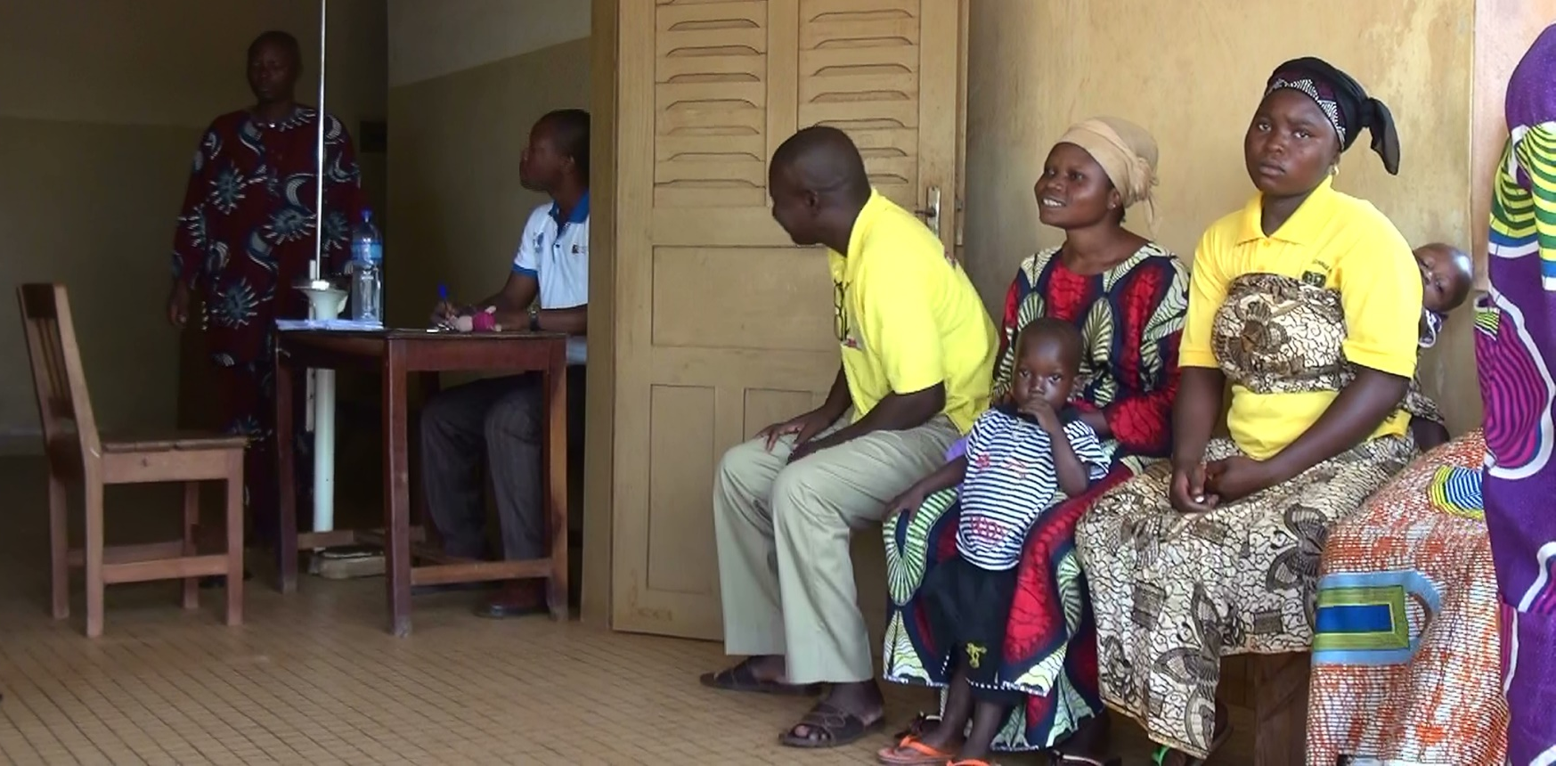
ACCÈS AUX SOINS
Accès aux médecins spécialistes
Médecins endocrinologues
Point focal départemental
Consultations 2 fois par mois sur le Plateau (2000 F).

Slide 23
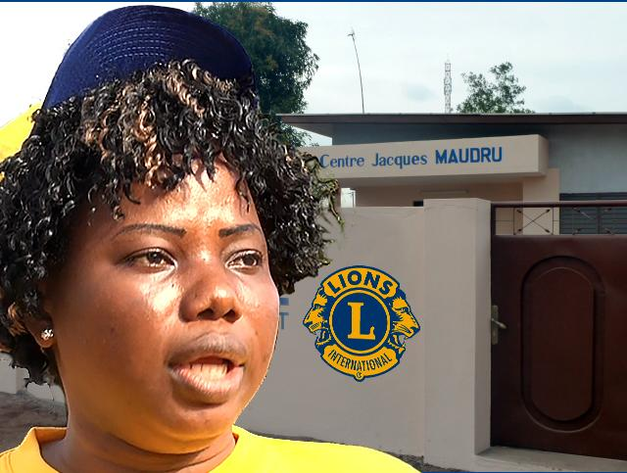
ACCÈS AUX SOINS
Accès aux médecins spécialistes
L’infirmière de la Maison du diabète de Sakété
Relais entre la population et le personnel médical
Orientation des patients, relevé des registres, organisation des sensibilisations.

Slide 24
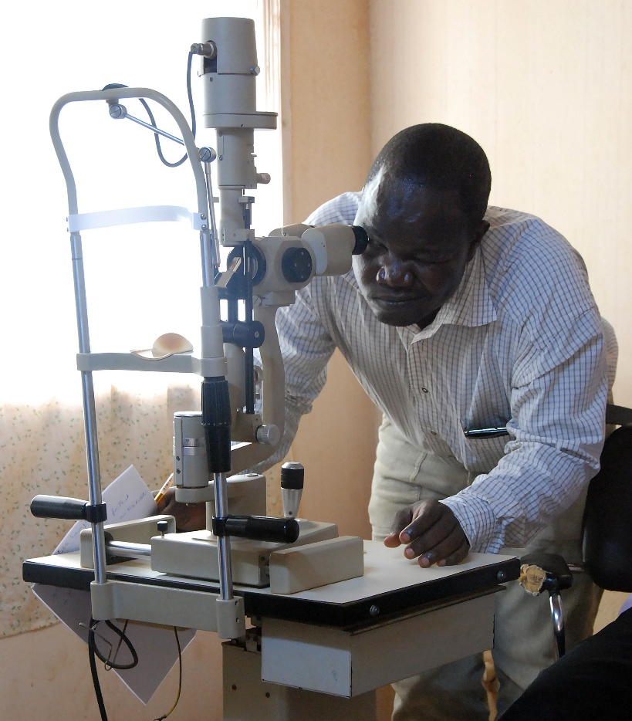
ACCÈS AUX SOINS
Accès aux médecins spécialistes
Ophtalmologie
Travail en collaboration avec une ONG spécialisée dans la vue (formation d’un médecin spécialisé et équipement de l’hôpital).

Slide 25
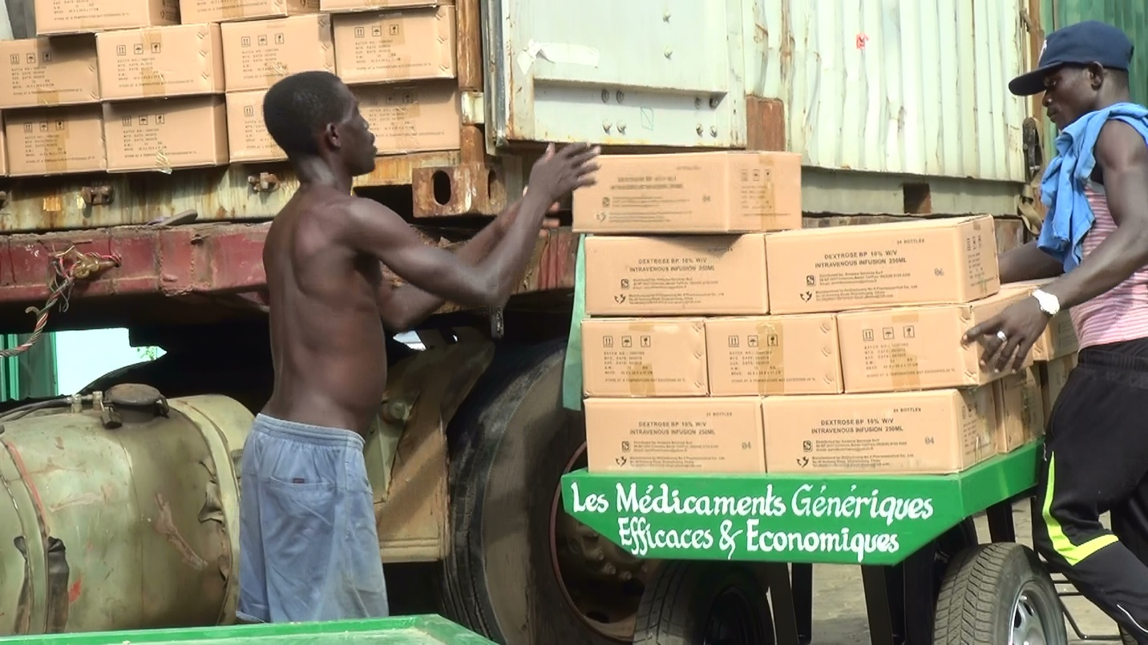
ACCÈS AUX SOINS
Accès aux médicaments
Le prix des médicaments antidiabétiques sont fixés au centre d’approvisionnement (CAME) et dans les centres de santé.
Lutte contre les ruptures de stocks
Formation des agents de santé en pharmacie

Slide 26
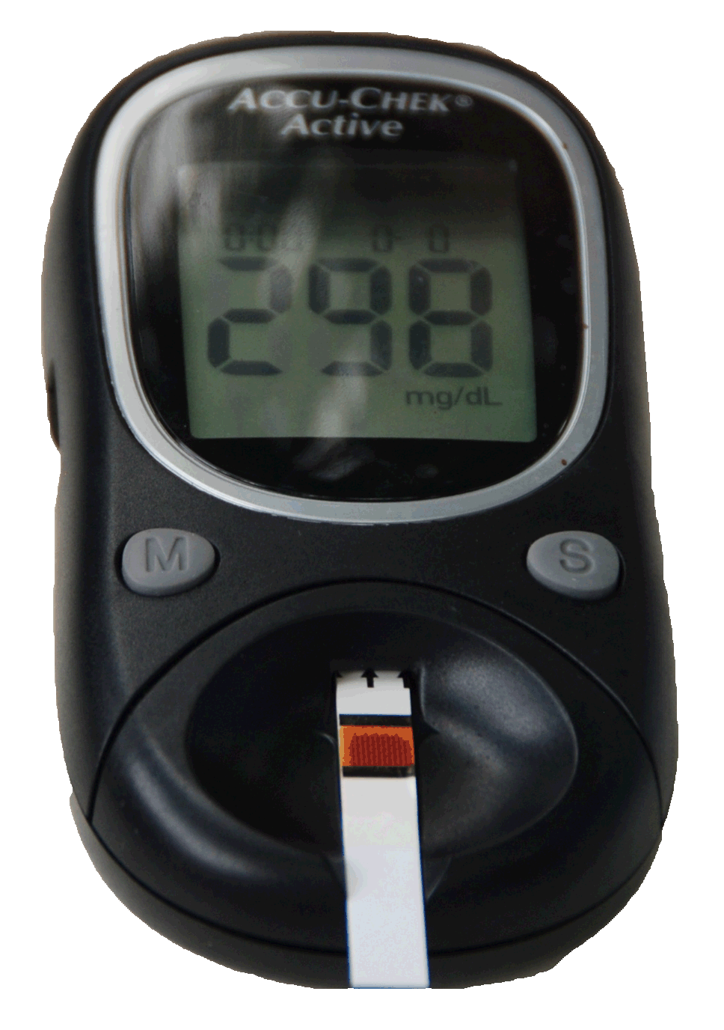
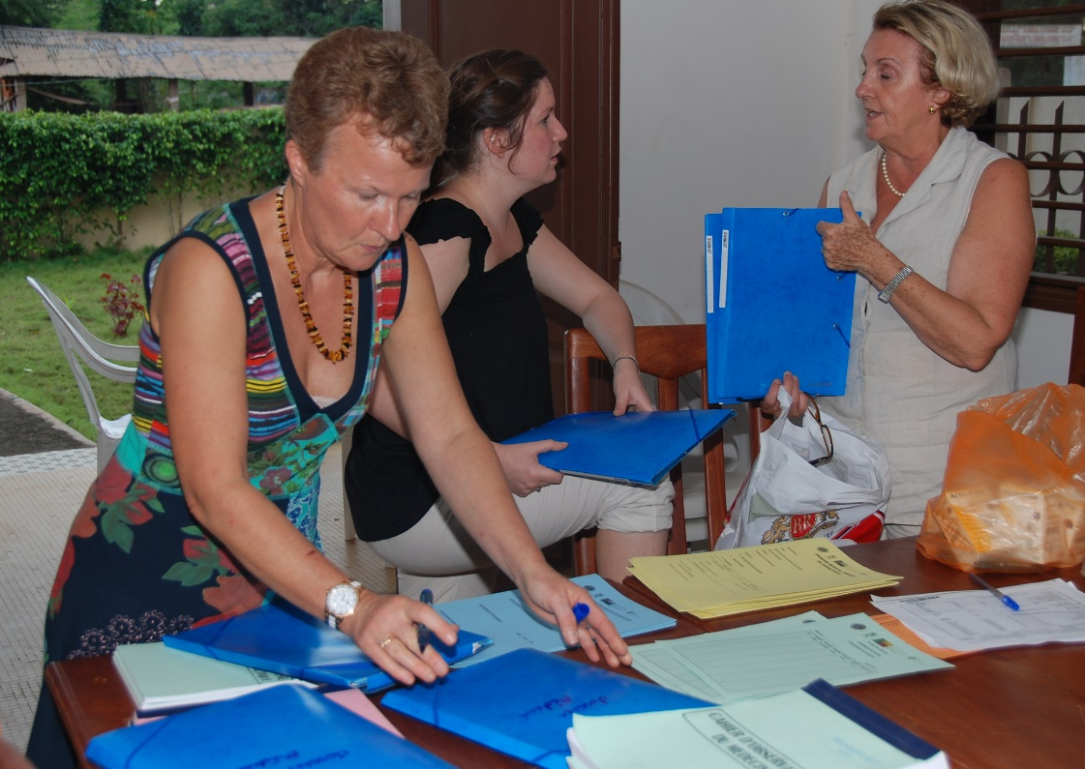
ACCÈS AUX SOINS
Équipements des centres de santé
Dotation de glucomètres :
Tous les centres sont équipés et formés.
Prix de la glycémie fixé à 500 F. CFA
Mise en place d’outils de collecte de données :
Registres infirmiers et sages femmes.
Chemises dossiers médecins.
Fiches de stocks.

Slide 27
CONCLUSIONS
AXE | ACTIONS MISES EN PLACE | RÉSULTATS
Sensibilisation Prévention | Organisation des journées mondiales du diabète | 2016 et 2017 réalisées 2018 en préparation
 | Supervision du projet école | 7 écoles pilotes dont 5 dotées d’un jardin. Un manuel scolaire en cours d’élaboration.
 | Organisation d’ateliers culinaires | 8 ateliers • 550 participants répartis en 2 équipes. 2 équipes formées et autonomes.
Dépistage | Organisation de dépistages de masse | 7 séances de dépistages • 1500 personnes dépistées
Accès aux soins | Formation des agents de santé | 135 agents formés
 | Distribution de matériels médicaux et outils | 65 centres de santé équipés et habilités pour dépister et suivre le diabète
 | Accès aux spécialistes | Accès à un diabétologue et une infirmière spécialisée.
 | Gestion des anti diabétiques oraux | Accès dans toutes les communes Prévision annuelle à la CAME

Slide 28
BILAN
Nécessité d’une évaluation
Participation à l’organisation d’une enquête d’étude épidémiologique.
Étude des effets du projet pilote par l’enquête d’une stagiaire en épidémiologie
Communauté.
Formations sanitaires.

Slide 29
BILAN
Le projet avance grâce à :
L’appui du Ministère de la santé.
L’appui des élus locaux et de la population.
La collaboration de médico Lions de France
L’engagement des membres du Lions clubs français du district Centre-Est, 11 Mitte Süd, 403 A2.
L’engagement du Lions Clubs International.

Slide 30
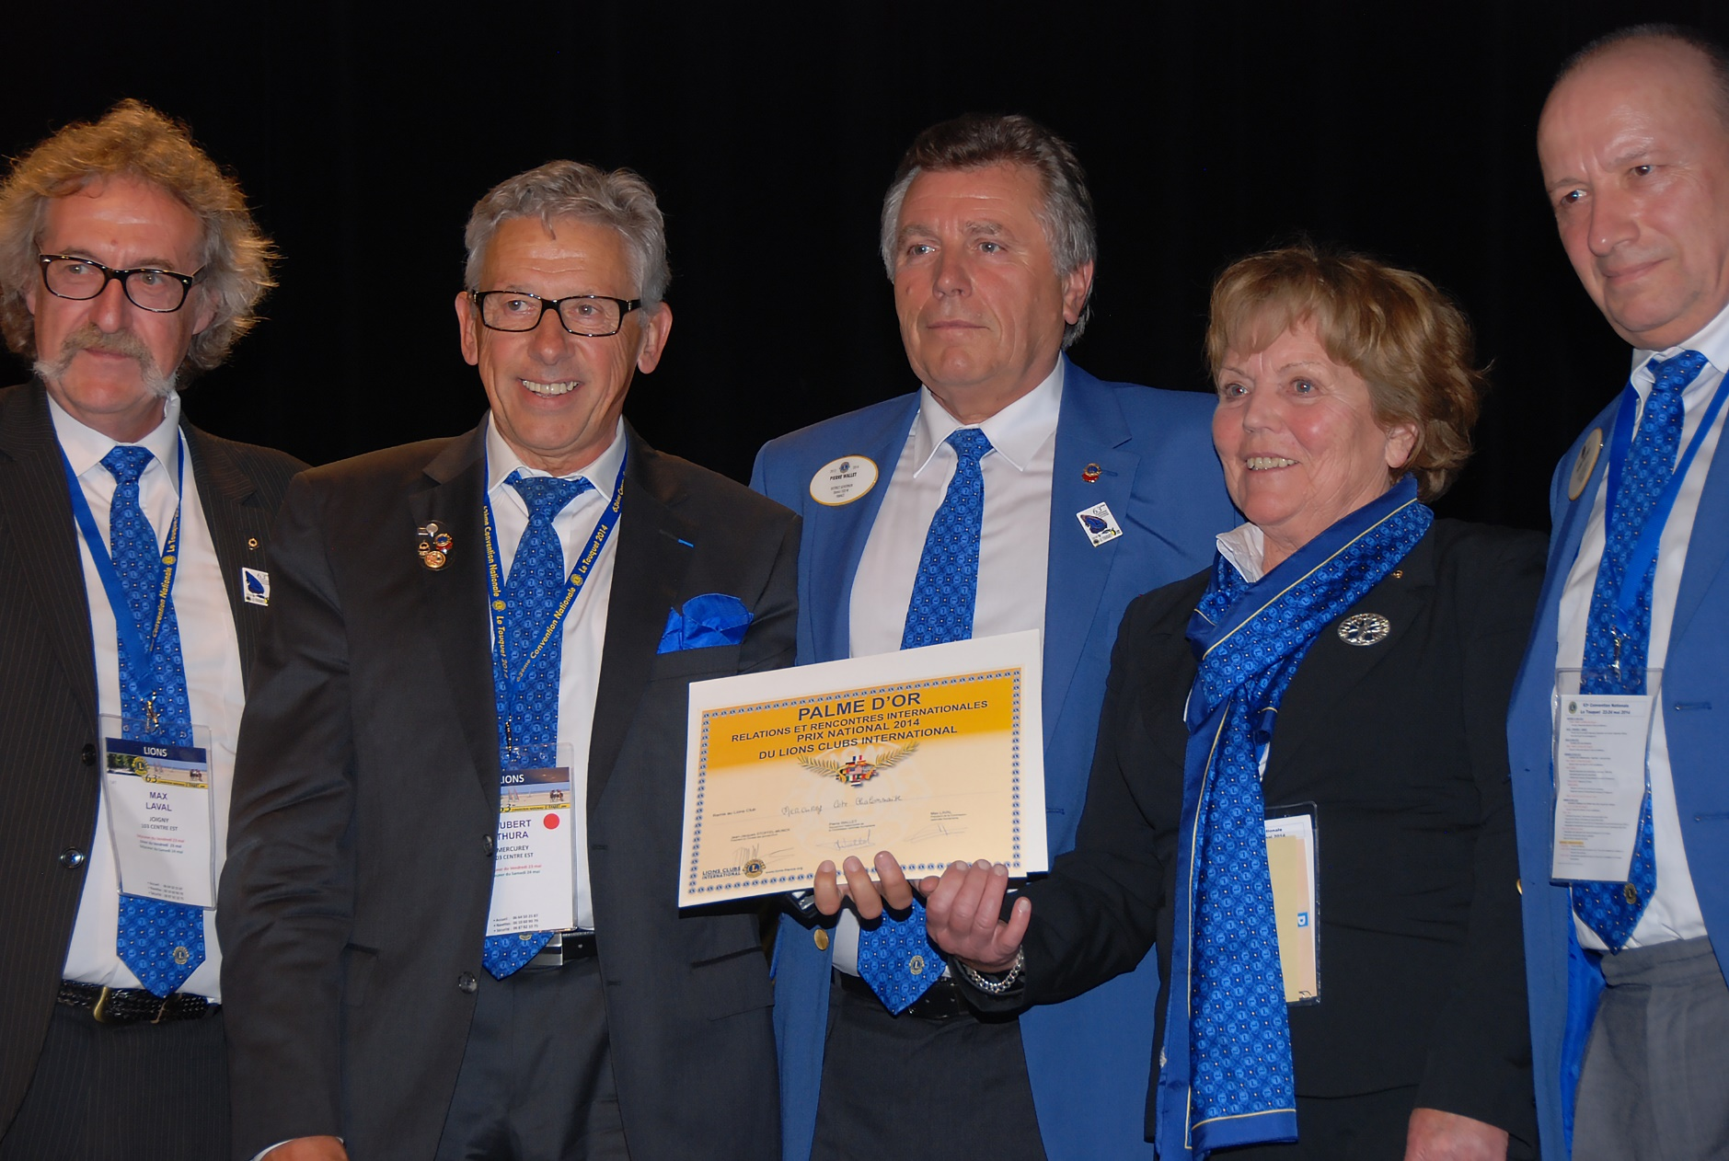
PALME D’OR
Le district Centre-Est s’est distingué à la convention nationale du Touquet en obtenant la Palme d’Or des Relations et Rencontres Internationales et de la Francophonie avec le dossier présenté par le club de Mercurey Côte Chalonnaise.
Ce prix récompense son action engagée depuis trois ans au Bénin pour venir à bout du diabète.
Rappelons que ce concours rend hommage au club ayant accompli au cours de l’une des trois dernières années une action phare, pérenne et remarquable sur le plan international, dans les domaines humanitaires et prioritairement humanistes et culturels.

Slide 31
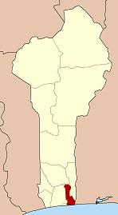
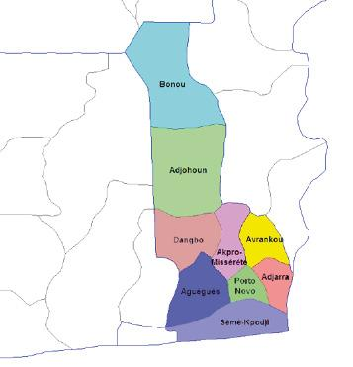
PERSPECTIVES
Nouvelles perspectives :
Valider officiellement nos outils pédagogiques.
Organiser de nouvelles formations.
Étendre le projet au département voisin de l’Ouémé

Slide 32
MERCI A TOUS LES ACTEURS QUI ONT CONTRIBUÉ
A LA RÉUSSITE DE NOS MISSIONS

